Slide 1
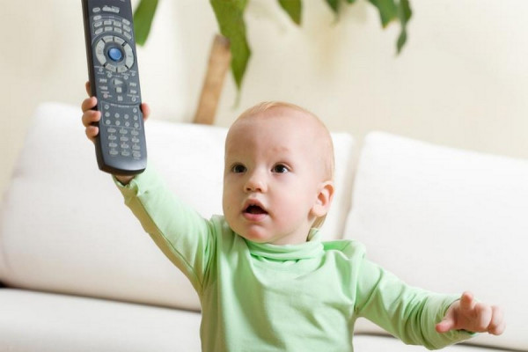
Презентация для родителей «Профилактика экранной зависимости у детей»
ГКДОУ «ДС №31 «Сказка»
Подготовила:
учитель-дефектолог:
Воропинова И.П.
г. Невинномысск, 28.02.2022г.

Slide 2
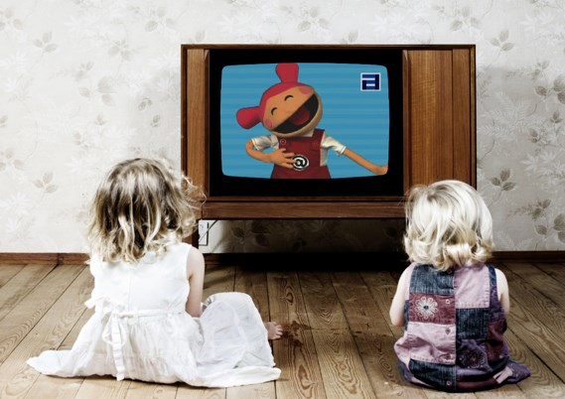
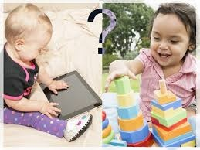
Влияние экрана на развитие ребенка
За последнее десятилетие время, проводимое младенцами, тоддлерами и дошкольниками перед цифровыми устройствами, увеличилось в разы, что заставляет экспертов задуматься о том, какое влияние оказывают телевизоры, планшеты и смартфоны в столь важный период быстрого развития мозга.
Результаты МРТ у дошкольников показали зависимость между временем, проводимым у экранов, и более низким уровнем развития мозга.

Slide 3
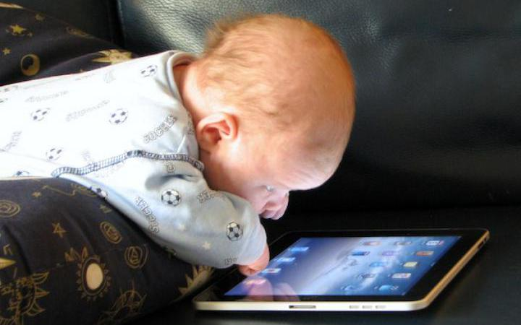
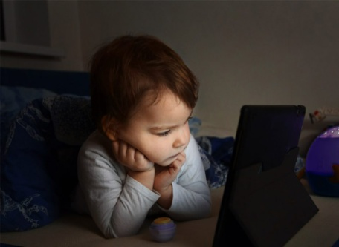
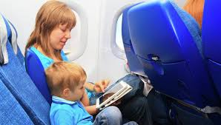
Телевизор, компьютер, гаджеты: польза.
Разумеется, занятия дошкольника на компьютере, просмотр ребенком телевизионных программ и мультфильмов лучше свести к минимуму.
Но на самом деле без компьютера невозможно окончить школу, да и в современном мире не прожить. Обсуждение дошкольниками мультфильмов, компьютерных игр является неотъемлемой частью детского социума. Ролевые игры детей давно вышли за рамки «Я мама, ты дочка», и, если ребенок не знает кто такие Даша-путешественница или Смешарики, ему намного тяжелее дается интеграция в детское сообщество. Глупо отрицать развивающий и обучающий потенциал телевизионных и компьютерных технологий. Появляются даже целевые детские каналы, которые продвигают ребенка в развитии и приобретении социальных навыков.
Смартфон или планшет с мультиками, играми или интересными приложениями помогут скрасить ребёнку томительные минуты и часы.

Slide 4
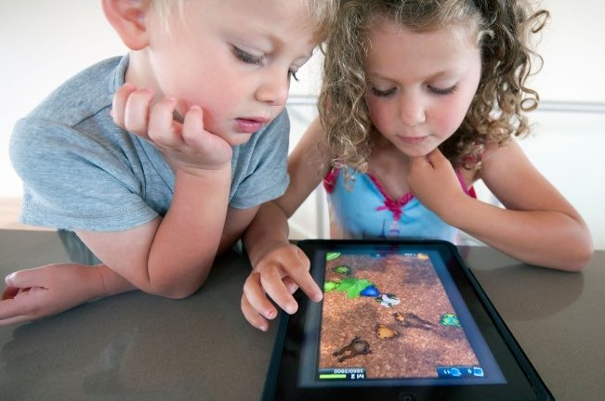
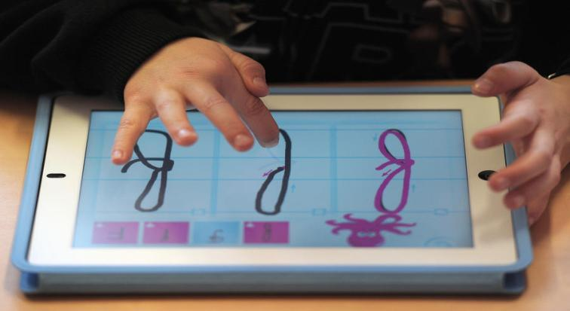
Польза использования гаджетов.
Развитие познавательных процессов и получение новых знаний.

Slide 5
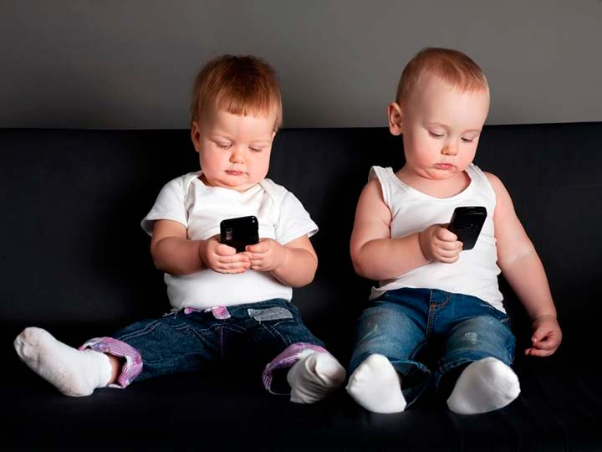
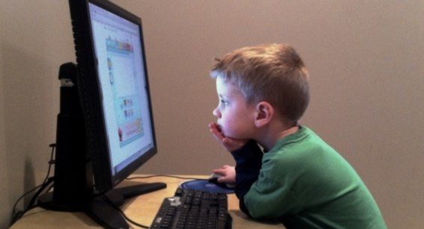
Телевизор, компьютер, гаджеты: вред.
«ОДНОБОКОСТЬ развивающего эффекта.
Развивающий эффект от мультиков и передач стремится к НУЛЮ. Развивающее видео даёт однобокий эффект: формально ребёнок что-то запоминает, но фактически не осваивает информацию глубоко и качественно.

Slide 6
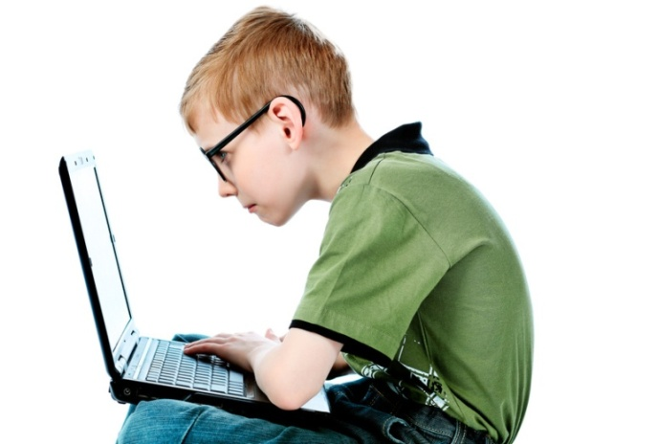
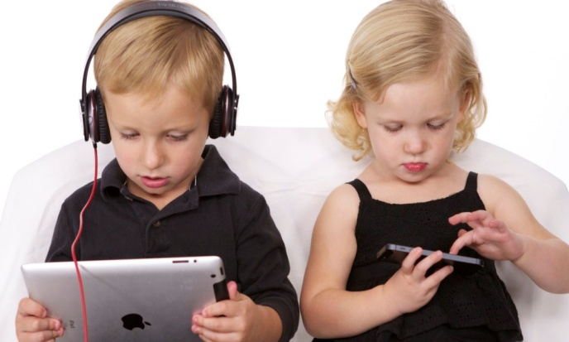
Телевизор, компьютер, гаджеты: вред.
Ухудшение зрения. Если ребёнок регулярно больше 20 минут в день смотрит в монитор компьютера или экран телефона или планшета, то через полгода острота его зрения начинает снижаться.
Гиподинамия. Дети, проводящие много времени за играми и мультиками, гораздо меньше двигаются, а это системно сказывается на состоянии всего организма.
Последствия гиподинамии:
- проблемы с опорно - двигательным аппаратом;
- нарушение сердечно - сосудистой системы.
Неправильная осанка. Нарушение осанки также может привести к плачевным последствиям, ведь позвоночник - это в том числе и "подвеска для мозга". Спинной мозг (находится в позвоночном столбе, управляет сердцем, диафрагмой, всеми движениями и внутренними органами. При серьезных нарушениях осанки все это также страдает. замедление развития речи, проблемы в общении и эмоциональные проблемы.
Замедление развития речи, проблемы в общении и эмоциональные проблемы.

Slide 7
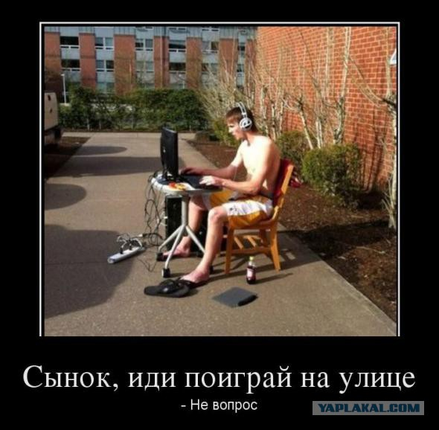
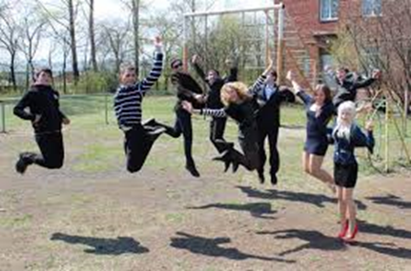
Телевизор, компьютер, гаджеты: вред.
Интерес к реальному миру уменьшается, заворожённый экраном ребёнок не замечает сложности красок мира вокруг и привыкает к упрощениям, которые предлагает индустрия развлечений: пёстрые картинки, яркие звуки, повторяющиеся фрагменты.

Slide 8
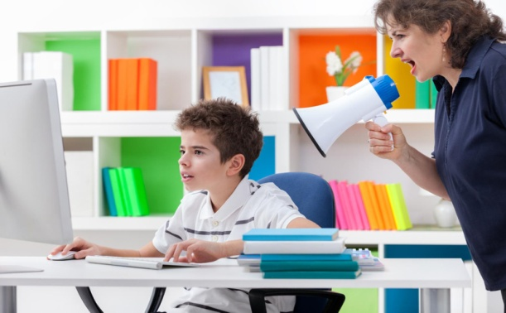
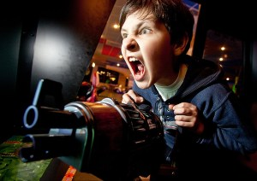
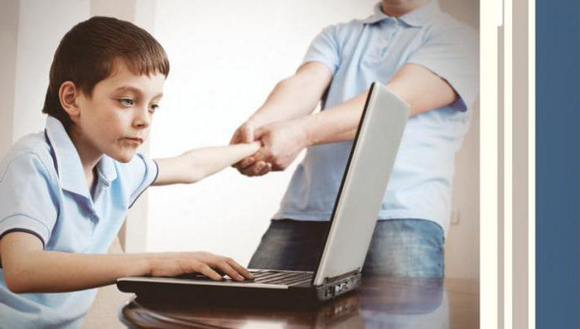
Телевизор, компьютер, гаджеты: вред.
Вытеснение интересов, отношений и привязанностей в виртуальное пространство.
Ребёнок буквально выпадает из реальной жизни: все его интересы сосредоточены на виртуальном мире. Возникают вспышки гнева, ребёнок становится неуправляемым, нарушается сон (особенно при просмотре мультиков на ночь).
Если гаджеты занимают все сознание ребёнка, можно говорить о том, что ФОРМИРУЕТСЯ ЗАВИСИМОСТЬ.

Slide 9
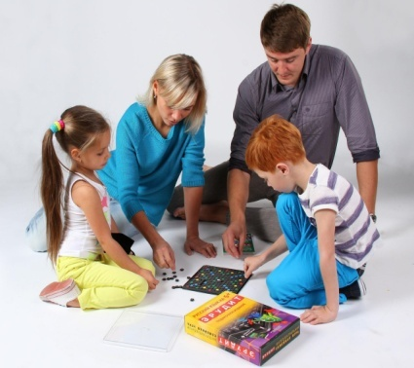
Меры по профилактике компьютерной и телевизионной зависимости
у детей дошкольного возраста.
- Рекомендуется размещать компьютер и телевизор в общей комнате, а не в детской, таким образом обсуждение интерента и телевизионных программ станет повседневной привычкой, и ребенок не будет находиться один на один с «оргтехникой».
- Соблюдение санитарно-гигиенических правил при размещении компьютера и телевизора.
- Выключение компьютера и телевизора после завершения сеанса просмотра. Составление семейных правил использования телевизора и компьютера.
- Привлечение ребенка к участию в семейных делах.
- Использование различных здоровьесберегающих технологий.
! Обязательное ежедневное совместное времяпрепровождение: чтение книг, настольные игры, походы и т. д.

Slide 10
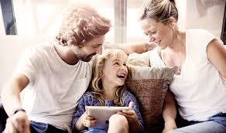
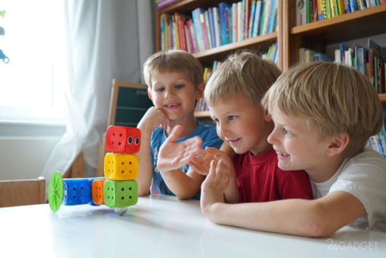
Меры по профилактике компьютерной и телевизионной зависимости у детей дошкольного возраста.
Ограничение пребывания ребенка перед экраном телевизора и монитора компьютера:
- Не рекомендуется допускать ребенка дошкольного возраста к компьютеру чаще 2- 3 раз в неделю, больше одного раза в течение дня, а также поздно вечером или перед сном;
- Продолжительность разовой работы ребенка на компьютере не должна превышать 10 минут для детей 5 лет, 15 минут – для детей 6 лет. Не забывайте, что вы – взрослый человек, и ответственность за жизнь и здоровье маленького существа лежит на вас.
Придерживайтесь возрастных рекомендаций к играм и мультфильмам. Не стоит перегружать ребёнка той информацией, которую он не сможет воспринять.
Не используйте гаджеты чтобы «отделаться» от ребёнка без особой надобности.

Slide 11
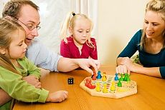
Экранная зависимость, как и любая другая зависимость, может быть ответом на стресс от того, что кто-то в доме кричит на ребёнка, обесценивает его деятельность, создаёт неблагоприятный психологический климат в семье, а также если есть психологическое или физическое насилие. Это нормально, если родитель не замечает токсичности в своём доме или не может с ней справится. Но зона ответственности родителя — консультироваться, просить помощи, искать новых знаний и умений. К вашим услугам многообразие книг, консультации и терапия.
Ребёнку важно видеть, что окружающий мир надёжен, безопасен, стабилен — тогда вернётся и интерес к нему, и стремление познавать. Создавая здоровую атмосферу для ребёнка, вы и сами дышите ею же.

Slide 12
СПАСИБО ЗА ВНИМАНИЕ!

